Slide 1
Новинки в технике
Презентацию подготовил
Ученик 10 Б класса
Сайгин Владислав

Slide 2
Гаджеты.
Аналитики фиксируют неимоверный рост интереса покупателей к современным многофункциональным гаджетам.
Так, в текущем 2018 году клиенты крупных магазинов в 6 раз чаще отдавали предпочтение смартфонам, чем персональным ПК, ноутбуками или планшетам.

Slide 3
Смартфоны 2018 года
С каждым годом смартфоны удивляют все новыми и новыми функциями. Сегодня уже стали обыденностью большие экраны и качественные камеры, высокоскоростной доступ к интернет-технологиям и возможность работы с документами. Но, производители не останавливаются на достигнутом и, возможно уже в 2018 году новинки гаджетов, которые появятся на рынке, будут обладать не только кардинально новым дизайном, а и такими функциями, как:
визуализация 3D-голограмм; бесконтактные экраны, считывающие команды без непосредственного прикосновения;
возможность максимально долгой работы в автономном режиме и быстрой зарядки аккумуляторов повышенной емкости;
высокий уровень защиты от пыли, влажности и других негативных внешних воздействий;
беспрецедентные средства защиты личной информации.
С точки зрения дизайна наиболее ожидаемыми на рынке являются новинки гибких девайсов Samsung Galaxy Х1 и Lenovo CPlus. Оба смартфона будут использовать инновационные модели экранов. Но, новый Galaxy Х1 скорее всего получил складной корпус-книжку, а Lenovo CPlus – возможность изгибаться в нескольких точках, превращаясь из мобильного телефона в стильный браслет....

Slide 4
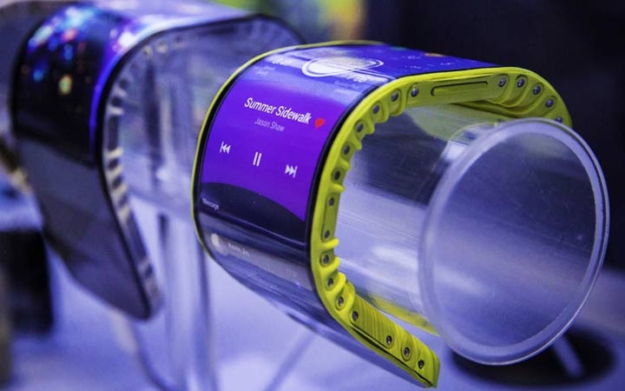

Slide 5
Первый сворачиваемый смартфон
О таких мобильных устройствах говорится много лет, некоторые компании предпринимали слабые попытки, из недавних можно назвать смартфон ZTE Axon M. В более зрелом виде технология должна появится ближе к концу 2018 года.
На попавшем в интернет слайде Samsung говорится именно об этом сроке. Аппарат Samsung Galaxy W может появиться тогда или чуть позже, в 2019 году, а сейчас южнокорейский производитель дорабатывает технологию до совершенства. Пока у Samsung есть успешные экраны Super AMOLED с изгибами.

Slide 6
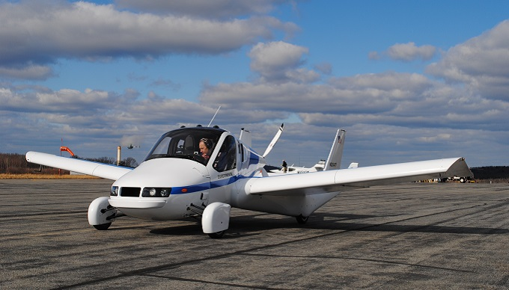
ЛЕТАЮЩИЙ АВТОМОБИЛЬ
Разработкой личного летающего транспорта, которому пробки нипочем, сегодня заняты сразу несколько компаний в мире. Есть и те, кто близок к успеху. Если тест-драйвы, плавно переходящие в тест-полеты, пройдут успешно, то скоро автомобиль Terrafugia Transition, за 15 секунд превращающийся в самолет, появится в продаже.
Этот двухместный летающий аппарат сделали в США. Первые полеты ожидаются уже в 2018 году. А к 2025 году компания-производитель намерена запустить летающие машины в серийное производство. На пятки американцам наступает японская компания Toyota: там готовят свой концепт летающего автомобиля.

Slide 7
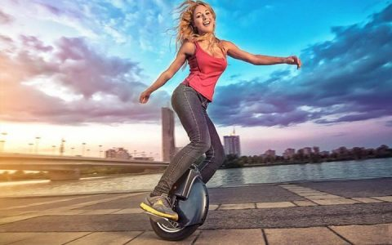
Пока летающий автомобиль дорабатывается, на улицах появился более мобильный электротранспорт.
В 2017 году общедоступными стали такие индивидуальные транспортные средства, как: сигвеи; гироскутеры; моноколеса.
В году грядущем интерес к подобным новинкам рынка будет стремительно возрастать. Можно ожидать, что цены на персональный электротранспорт для перемещения по улицам города будут снижаться, а технические параметры моделей – совершенствоваться. Из ожидаемых характеристик новых сигвеев и гироскутеров можно отметить: повышенную проходимость за счет увеличения диаметра колес; более мощные аккумуляторы, позволяющие увеличить время автономной работы; интеграцию системы быстрой зарядки; защиту от влажности, которая позволит использовать транспорт не только в теплую и сухую погоду; полная интеграция с гаджетами, работающими под управлением iOS или Android.

Slide 8
ПУЛЬТ ДЛЯ МОЗГА
Эту технологию разработали ученые из университета штата Аризона (США). Пульт работает на ультразвуке и позволяет изменить поведение нейронных цепей. Изобретение можно использовать как в медицинских целях, так и, к примеру, для создания искусственных воспоминаний.
Особенность состоит в том, что ранее аналогичные приборы требовали прямого контакта с черепом пациента через электроды. Дистанционный же мозговой пульт позволяет влиять на внутримозговые процессы на расстоянии.

Slide 9
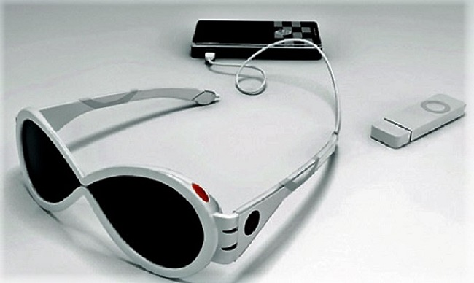
СОЛНЕЧНЫЕ ОЧКИ С ПОДЗАРЯДКОЙ
Совместить приятное с полезным - защитить глаза от солнца и зарядить аккумулятор компьютера, телефона, фотоаппарата или плеера - способны особые солнечные очки. Линзы этих очков, по сути, являются тончайшими солнечными батареями. Корейские дизайнеры, придумавшие эту модель, уверены, что в ближайшие год-два это будет последний писк моды.

Slide 10
Источники:
https://mirnov.ru;
http://gagadget.com;
http://2018god.net.

